Slide 1
H1
hasjrat.
ONECRM
TECHNICAL ASSESSMENT · SENIOR BUSINESS SYSTEM ANALYST & DIGITALIZATION
Dari WhatsApp ke customer management platform yang terintegrasi
One Customer · One Journey · Every Channel
Putra Irawan · untuk Kepala Divisi IT, PT Hasjrat Abadi · Oktober 2026
Usulan konsep assessment, bukan produk resmi PT Hasjrat Abadi. Prototype memakai data sintetis.
Notes:
Pembuka: tugas ini menjawab permintaan management untuk mengubah WhatsApp dari channel komunikasi menjadi platform customer management yang terintegrasi. Saya membawa analisis, desain journey, arsitektur, dashboard penjualan dengan MS SQL, ide AI, dan prototype yang bisa didemokan.

Slide 2
RINGKASAN EKSEKUTIF
Pusatkan data pada customer, bukan pada chat atau HP sales
PERMINTAAN MANAGEMENT
JAWABAN
“Mengubah WhatsApp dari sekadar communication channel menjadi customer management platform yang terintegrasi.”
Semua channel masuk ke satu profil customer, satu journey dengan SLA dan otomasi, tersinkron dengan DMS/ERP MS SQL, dipantau dashboard real-time.
1
One Customer
2
One Journey
3
Every Channel, One Truth
Nomor WhatsApp milik perusahaan, shared inbox, identity resolution lintas channel, consent tersimpan.
Stage standar inquiry → SPK → DO → aftersales, routing otomatis, SLA 15 menit dengan eskalasi, cadence follow-up.
Event dari MS SQL menghentikan prospecting saat membeli; reporting mart `rpt` untuk dashboard.
MENYELESAIKAN
MENYELESAIKAN
MENYELESAIKAN
Data di HP pribadi · customer mengulang informasi
30% inquiry terlambat · tidak ada standar follow-up
Management tidak melihat status · pembeli tetap menerima prospecting · broadcast manual
Hasjrat OneCRM · Konsep assessment oleh Putra Irawan · data prototype sintetis
2 / 23
Notes:
Satu kalimat jawaban: customer menjadi pusat data. Tiga pilar ini memetakan langsung ke tujuh gejala di skenario.

Slide 3
TARGET OUTCOME PILOT 12 MINGGU
Keberhasilan diukur, bukan diasumsikan
≥90%
<5%
100%
inquiry mendapat respons manusia ≤15 menit
customer mengulang informasi saat pindah channel
lead tercatat di CRM, 0 hanya di HP pribadi
Baseline skenario: ±70%
Baseline skenario: ±20%
Baseline: diukur saat discovery
0
≤15 mnt
↑
pembeli (SPK/DO) menerima pesan prospecting
freshness dashboard prospect & penjualan
konversi lead → SPK dibanding baseline
Diblok otomatis saat kirim
Baseline: manual / tidak ada
Angka target ditetapkan setelah baseline
Hasjrat OneCRM · Konsep assessment oleh Putra Irawan · data prototype sintetis
3 / 23
Notes:
Target pilot. Baseline final diukur pada minggu 1–2 discovery; angka konversi target ditetapkan setelah baseline tersedia.

Slide 4
TASK 1 · PROBLEM DIAGNOSIS
Tujuh gejala, satu pola: WhatsApp dipakai sebagai chat pribadi
10.000
3.000
2.000
inquiry WhatsApp per bulan
inquiry (30%) tidak di-follow-up tepat waktu
inquiry (20%) mengulang informasi saat pindah channel
3
4
5
6
7
Management tidak melihat status prospect secara real-time
Sebagian sales menyimpan customer hanya di HP pribadi
Tidak ada standard follow-up journey
Broadcast marketing dilakukan manual
Pembeli masih menerima prospecting yang tidak relevan
Diagnosis: tidak ada pemilik data, tidak ada proses terukur, dan tidak ada sambungan antara percakapan dengan status penjualan.
Hasjrat OneCRM · Konsep assessment oleh Putra Irawan · data prototype sintetis
4 / 23
Notes:
Ketujuh gejala bukan tujuh masalah terpisah. Semuanya muncul karena WhatsApp dipakai sebagai alat chat individu, bukan sistem perusahaan.

Slide 5
TASK 1 · AKAR MASALAH
Enam akar masalah di balik tujuh gejala
A
Tidak ada system of record
B
Tidak ada lead management
C
Identitas terfragmentasi
Customer “milik” sales, bukan perusahaan; tidak ada kebijakan ownership data.
Tanpa routing, SLA timer, eskalasi, dan pengaturan kapasitas; after-hours tidak tertangani.
Setiap channel dan setiap HP adalah silo; tidak ada histori percakapan bersama.
Governance · Technology
Gejala 3, 4
Process · People
Gejala 1
Data · Technology
Gejala 2
D
Tidak ada journey standar
E
Marketing lepas dari penjualan
F
Tidak ada lapisan KPI
Stage, cadence, dan exit criteria tidak didefinisikan; kualitas bergantung individu.
Tidak ada consent, segmentasi, dan suppression berbasis status SPK/DO.
Definisi metrik dan data segar tidak tersedia untuk management.
Process
Gejala 5
Process · Data · Governance
Gejala 6, 7
Data
Gejala 3
Hasjrat OneCRM · Konsep assessment oleh Putra Irawan · data prototype sintetis
5 / 23
Notes:
Kategori People/Process/Technology/Data/Governance. Prioritas pertama adalah A dan B karena paling cepat memberi dampak.

Slide 6
TASK 1 · GEJALA → SOLUSI
Setiap gejala punya solusi yang dapat diukur
# | Gejala | Akar masalah | Solusi OneCRM
1 | 30% inquiry terlambat di-follow-up | Tanpa routing, SLA, eskalasi | Auto-ack <1 menit, routing, SLA 15 menit + eskalasi, bot after-hours
2 | 20% customer mengulang informasi | Identitas terfragmentasi | Identity resolution, timeline lintas channel, ringkasan saat handover
3 | Status prospect tidak terlihat | Tidak ada system of record & KPI | Pipeline stage standar, dashboard CRM + penjualan MS SQL
4 | Customer hanya di HP pribadi | Nomor & akun milik pribadi | Nomor WA perusahaan, shared inbox di PWA, bulk reassign
5 | Tidak ada standar follow-up | Tidak ada playbook & cadence | Journey 9 tahap, cadence H+0/1/3/7/14, task otomatis
6 | Broadcast manual | Tidak ada campaign tool & consent | Campaign studio: segmen, template disetujui, frequency cap
7 | Pembeli menerima prospecting | Marketing tidak terhubung ke SPK/DO | Event MS SQL → Order/Won → suppression + send-time check
Hasjrat OneCRM · Konsep assessment oleh Putra Irawan · data prototype sintetis
6 / 23
Notes:
Tabel lengkap dengan kolom dampak bisnis ada di dokumen tertulis, bagian 2.2.

Slide 7
TASK 1 · DAMPAK & PRIORITAS
Follow-up terlambat: ±30 SPK berpotensi hilang tiap bulan
10.000
inquiry WhatsApp per bulan
PRIORITAS: IMPACT × EFFORT
skenario
Impact tinggi
Quick wins
Strategic
±4.000
lead unik (÷ 2,5 inquiry per lead)
Nomor WA perusahaan + shared inbox, auto-ack, routing & SLA, suppression pembeli
Identity resolution, event MS SQL, dashboard penjualan
asumsi
±1.200
lead terlambat (× 30%)
skenario
±30 SPK
hilang per bulan (× selisih konversi 2,5 pp)
Impact sedang
Fill-ins
Fase lanjut
asumsi
Template follow-up standar, opt-out keyword
AI ringkasan & scoring, IG/FB/TikTok penuh
±Rp3,9 M
nilai penjualan/bulan (× Rp130 juta/unit)
asumsi
Asumsi untuk divalidasi saat discovery. Nilai penjualan, bukan margin. Tambahan ±100 jam kerja sales/bulan hilang untuk menanyakan ulang informasi.
Effort rendah
Effort tinggi
Hasjrat OneCRM · Konsep assessment oleh Putra Irawan · data prototype sintetis
7 / 23
Notes:
Formula sengaja transparan. Semua asumsi (2,5 inquiry per lead, selisih konversi 2,5 poin, Rp130 juta per unit) dihitung ulang dengan baseline nyata pada discovery.

Slide 8
TASK 2 · CUSTOMER JOURNEY
Satu journey standar dari iklan sampai aftersales
PROSPECTING
0
Awareness
1
Inquiry & capture
2
Kualifikasi
3
Assignment & konsultasi
4
Test drive / kunjungan
UTM & ad ID ditempel ke link dan form
Auto-ack <1 menit, consent, identity resolution
Respons manusia ≤15 menit; bot after-hours; Hot/Warm/Cold
Routing per cabang, produk, kapasitas
Booking, reminder H-1 & 2 jam, no-show task
ORDER, SERAH TERIMA & KEPEMILIKAN
5
Penawaran & negosiasi
6
SPK (Order)
7
DO / serah terima
8
Aftersales & loyalty
EXIT PATHS
Lost + reason code
Nurture
Opt-out
Purchased → suppress
Quotation, simulasi kredit, leasing, trade-in
Dari MS SQL: stage Order, prospecting berhenti
Stage Won, survey CSAT/NPS H+1
Servis, STNK/asuransi, referral, repeat
Prinsip: satu profil, banyak opportunity · customer tidak mengulang informasi · status SPK/DO dari sistem sumber · komunikasi mengikuti tahap
Hasjrat OneCRM · Konsep assessment oleh Putra Irawan · data prototype sintetis
8 / 23
Notes:
Tahap 6 dan 7 digerakkan oleh event dari DMS/ERP MS SQL, bukan diketik ulang oleh sales. Itulah yang menghentikan prospecting ke pembeli.

Slide 9
TASK 2 · DETAIL TAHAP
Setiap tahap punya otomasi, pemilik, SLA, dan exit criteria
Tahap | Otomasi utama | Owner & SLA | Exit criteria
1 Inquiry & capture | Auto-ack, consent, E.164, merge profil, SLA timer | Sistem, <1 menit | Lead ter-assign
2 Kualifikasi | Bot after-hours, scoring Hot/Warm/Cold | Sales ≤15 menit | Qualified / Nurture / Lost
3 Konsultasi | Routing, template brosur & simulasi kredit | Sales; eskalasi menit 15 | Jadwal test drive
4 Test drive | Booking, reminder H-1 & 2 jam, no-show task | Sales + showroom | Hadir / reschedule
5 Penawaran | Quotation, leasing, trade-in, reminder H+2 | Sales; diskon oleh supervisor | SPK / Nurture / Lost
6 SPK | erp.spk.created → Order, stop prospecting | Sales + admin + leasing | DO / SPK batal
7 DO | erp.do.delivered → Won, survey H+1 | Sales + delivery | Masuk aftersales
8 Aftersales | Servis, STNK/asuransi, referral, repeat | Service advisor, CRM | Opportunity baru
Hasjrat OneCRM · Konsep assessment oleh Putra Irawan · data prototype sintetis
9 / 23
Notes:
Data yang ditangkap per tahap (model, budget, cash/kredit, timeline, lokasi, CSAT) dirinci di dokumen tertulis bagian 3.2.

Slide 10
TASK 2 · CADENCE FOLLOW-UP
Follow-up terstandar yang berhenti otomatis
H+0
H+1
H+3
H+7
H+14
Bulanan
≤15 menit
Info relevan
Ajak bertemu
Penawaran
Check-in akhir
s/d 90 hari
Respons manusia pertama
Brosur / simulasi
Test drive / showroom
Tanyakan kendala
Tawarkan nurture
Konten bernilai
Stop rules otomatis
Kontinuitas omnichannel
Customer membalas → kembali ke percakapan aktif
SPK atau DO tercatat di MS SQL
Opt-out (STOP / BERHENTI)
Status Lost dengan reason code
Frequency cap: maks. 2 pesan marketing per minggu
Satu profil: WA, IG, Messenger, TikTok, website, walk-in
Ringkasan percakapan saat pindah channel atau sales
Timeline: interaksi, stage, consent, SPK/DO, servis
Pesan transaksional tetap jalan setelah pembelian
Hasjrat OneCRM · Konsep assessment oleh Putra Irawan · data prototype sintetis
10 / 23
Notes:
Cadence dapat dikonfigurasi per cabang/produk. Respons manusia dihitung terpisah dari auto-ack.

Slide 11
TASK 3 · HIGH-LEVEL ARCHITECTURE
Arsitektur berlapis, event-driven, ERP tetap sumber kebenaran
Channels
WhatsApp
Cloud API · BSP
Instagram
DM · Lead Ads
Facebook
Messenger · Lead Ads
TikTok
Lead Generation
Website
form · chat · UTM
Walk-in / telepon
input PWA
Experience
Sales PWA: inbox, task, pipeline
Dashboard supervisor & mgmt
Campaign studio
Integration
Webhook gateway
verifikasi signature
Queue / event bus
retry · DLQ
Channel adapters
idempotency key
AI gateway
Server-side, model-agnostic
Konteks minimal · review manusia
Core services · Go
Identity
resolution
Lead mgmt
routing · SLA
Shared
inbox
Journey
engine
Consent
preferensi
Campaign
suppression
Task &
eskalasi
Security & governance
SSO Entra ID · RBAC per peran
Audit log · masking PII · enkripsi
Consent & retensi sesuai UU PDP
Data
OneCRM DB
MySQL demo / MS SQL
Audit & event log
DMS/ERP MS SQL
read-only · CT/CDC
Reporting mart
MS SQL schema rpt
Prinsip: nomor & akun milik perusahaan · event idempoten · ERP MS SQL adalah sumber SPK/DO/stok · otomasi dapat dikonfigurasi tanpa deploy
Hasjrat OneCRM · Konsep assessment oleh Putra Irawan · data prototype sintetis
11 / 23
Notes:
Prototype mengimplementasikan sebagian: Next.js + TypeScript, Go API, MySQL untuk CRM, MS SQL Server untuk reporting penjualan, dan DeepSeek melalui backend.

Slide 12
TASK 3 · OTOMASI LEAD OMNICHANNEL
Lima channel digital + walk-in, satu alur pemrosesan lead
WhatsApp
1
Capture
event + idempotency key
HASIL
Webhook Cloud API; referral ad ID
2
Normalisasi
nomor → E.164, email, social ID
Satu lead per customer, bukan per channel
Owner jelas dalam <1 menit
SLA 15 menit berjalan
Sumber lead tersimpan untuk attribution SPK
Website
Form + CAPTCHA, consent, UTM
3
Identity & dedupe
cari / merge golden customer ID
Instagram
DM API; Lead Ads webhook leadgen
4
Consent
catat opt-in & preferensi
Facebook
Messenger; Lead Ads leadgen
5
Scoring
intent, kelengkapan, perilaku
TikTok
6
Routing
cabang · produk · kapasitas
Lead Generation (Instant Form)
Walk-in
7
SLA timer & task
notifikasi di PWA sales
Input cepat di PWA sales
Akses API Instagram, Facebook, dan TikTok mengikuti app review dan entitlement tiap platform; pilot dimulai dari WhatsApp + website.
Hasjrat OneCRM · Konsep assessment oleh Putra Irawan · data prototype sintetis
12 / 23
Notes:
Replay event yang sama tidak membuat lead ganda — ini didemonstrasikan di Integration Hub prototype.

Slide 13
TASK 3 · KATALOG OTOMASI
Dua belas aturan otomasi menggantikan kerja manual
Trigger | Aksi | KPI
inquiry.created | Auto-ack + consent, merge profil, routing, mulai SLA | % auto-ack <1 menit
sla.warning (menit 10) | Push notification ke owner | First response time
sla.breached (menit 15) | Eskalasi supervisor, reassign | % respons ≤15 menit
inquiry.after_hours | Bot kualifikasi, janji waktu respons | % lead terkualifikasi
lead.scored = Hot | Task prioritas + link booking test drive | Hot → test drive
testdrive.booked | Reminder H-1 & 2 jam; no-show → task | Show rate
followup.due H+1/3/7 | Task + template sesuai tahap | % follow-up lengkap
erp.spk.created | Stage Order, hentikan prospecting | 0 pembeli diprospek
erp.do.delivered | Stage Won, survey H+1, aftersales journey | CSAT / NPS
optout.received | Cabut consent, blok marketing | Diproses <1 menit
user.deactivated | Bulk reassign lead & percakapan | 0 lead tanpa owner
campaign.send | Cek ERP segar, consent, stage, cap, template | 0 pelanggaran
Hasjrat OneCRM · Konsep assessment oleh Putra Irawan · data prototype sintetis
13 / 23
Notes:
Event erp.spk.created dan erp.do.delivered dibaca dari MS SQL melalui Change Tracking/CDC.

Slide 14
DASHBOARD PENJUALAN · IDE
Satu dashboard untuk direksi, cabang, supervisor, dan marketing
Direksi
KPI | Definisi (identik di TypeScript & SQL)
SPK (gross) | SPK dibuat dalam periode, semua status
SPK batal | SPK dalam periode berstatus Cancelled
DO & revenue | Unit & nilai dengan tanggal DO dalam periode
Target · on-pace | Target bulanan penuh dari bulan yang disentuh; pro-rata hari
Outstanding SPK | Backlog akhir periode: tidak batal, belum DO
Kredit share | DO melalui leasing ÷ total DO
Lead → SPK | SPK ÷ lead unik CRM, per sumber lead
Trend 6 bulan | SPK, DO, target per bulan
On-track terhadap target? Channel mana yang menghasilkan penjualan?
Kepala cabang
SPK & DO vs target, backlog SPK, sales yang perlu dibantu
Sales supervisor
Leaderboard dan konversi lead → SPK per sumber
Marketing
Lead per sumber dan konversinya ke SPK/DO
Dashboard hanya membawa angka hitungan; rasio dihitung di UI agar tidak ada selisih pembulatan.
Hasjrat OneCRM · Konsep assessment oleh Putra Irawan · data prototype sintetis
14 / 23
Notes:
Definisi KPI ini diimplementasikan sama persis di lib/sales.ts dan di prosedur rpt.usp_SalesDashboard, lalu diuji dengan golden test.

Slide 15
DASHBOARD PENJUALAN · INTEGRASI MS SQL
Dari DMS/ERP MS SQL ke dashboard tanpa membebani OLTP
DMS/ERP MS SQL
Change Tracking / CDC
Go sync worker
Reporting mart rpt
OLTP: SPK, DO, target
read-only login atau readable secondary
incremental · rpt.EtlWatermark
onecrm_reporting · star schema
OneCRM → FactLeadDaily
Next.js UI
Go API
rpt.usp_SalesDashboard
lead harian per sumber, dimuat sync worker untuk attribution
label sumber & freshness
GET /api/sales/dashboard · validasi filter
@DateFrom, @DateTo, @Branch → 6 result set
STAR SCHEMA rpt
DimBranch
DimProduct
DimSalesperson
DimLeadSource
FactSpk
FactLeadDaily
FactTarget
EtlWatermark
Least privilege
RLS per cabang
Koneksi aman
Refresh
Reuse
EXECUTE pada prosedur saja
SESSION_CONTEXT(branch)
TLS, secret di server
±5 menit + rekonsiliasi malam
Power BI memakai schema rpt
Hasjrat OneCRM · Konsep assessment oleh Putra Irawan · data prototype sintetis
15 / 23
Notes:
Di prototype, skrip T-SQL ada di backend/sql/mssql/. Prosedur dijalankan pada SQL Server 2022 dan hasilnya dibandingkan dengan perhitungan TypeScript melalui golden test.

Slide 16
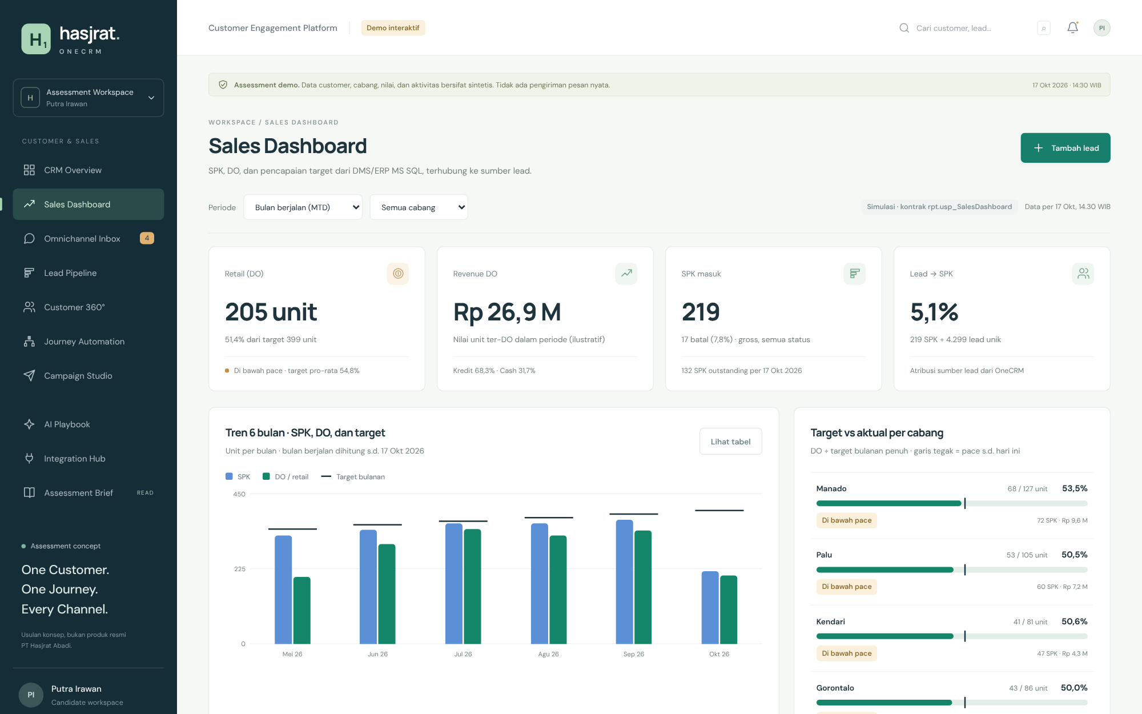
DASHBOARD PENJUALAN · UI
Satu layar: on-track, sumber penjualan, sales, dan backlog
1
Filter periode (MTD, 3 bulan, 6 bulan) & cabang
2
Label sumber: MS SQL atau simulasi + freshness
3
KPI: SPK, DO, revenue, achievement & on-pace
4
Trend 6 bulan: SPK vs DO vs target
5
Target vs aktual per cabang
6
Product mix & kredit share
7
Lead-source funnel: lead → SPK → DO
8
Leaderboard sales
9
Panel alur data & integrasi
Hasjrat OneCRM · Konsep assessment oleh Putra Irawan · data prototype sintetis
16 / 23
Notes:
Data di layar adalah data sintetis. Mode MS SQL menampilkan label sumber dan waktu sinkron terakhir.

Slide 17
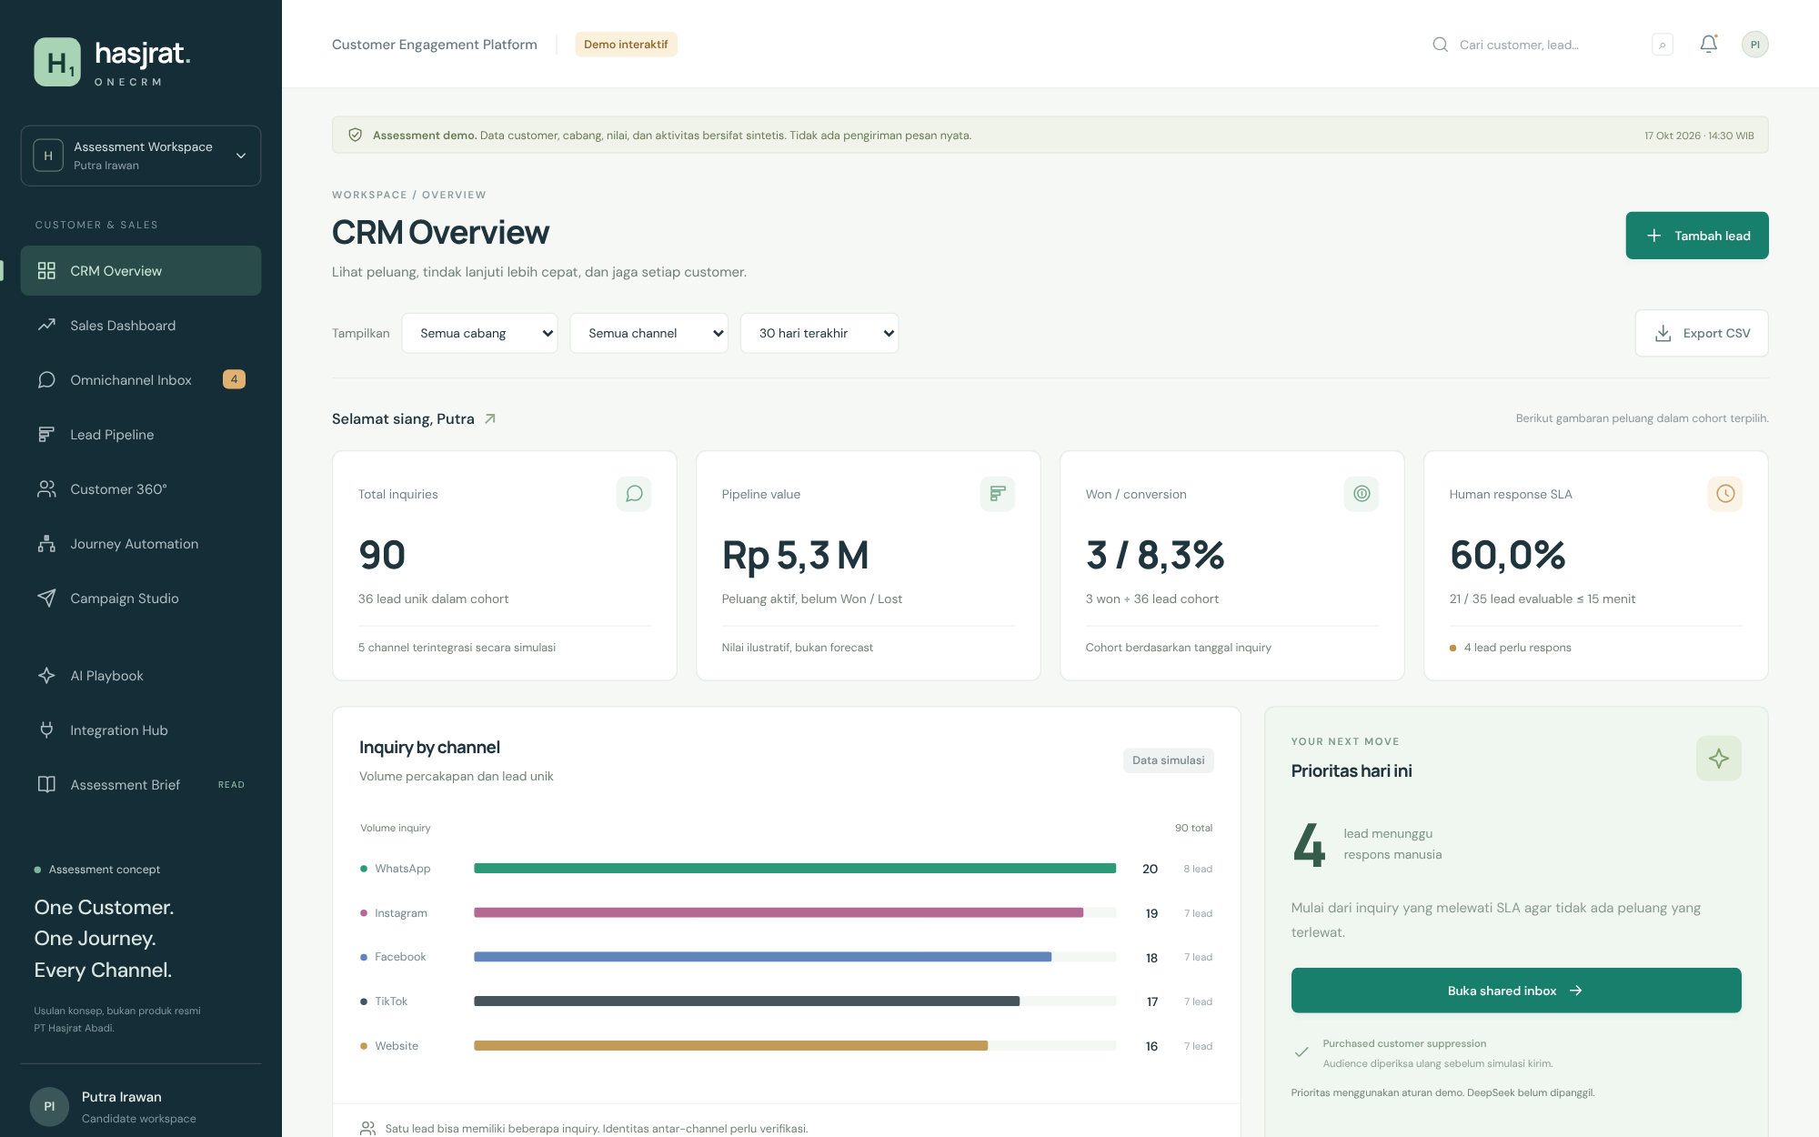
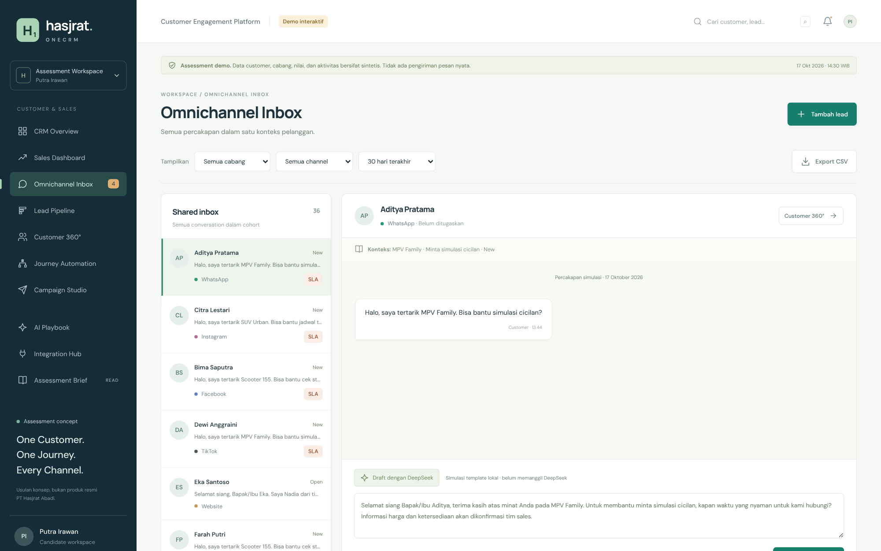
PROTOTYPE · UI
CRM Overview dan Omnichannel Inbox dalam satu workspace
CRM Overview
Omnichannel Inbox
Inquiry vs lead unik, pipeline, konversi, SLA respons manusia
Shared inbox lintas channel dengan draft AI yang wajib ditinjau
Hasjrat OneCRM · Konsep assessment oleh Putra Irawan · data prototype sintetis
17 / 23
Notes:
Demo: filter cabang, buka lead yang melewati SLA, buat draft, catat balasan.

Slide 18
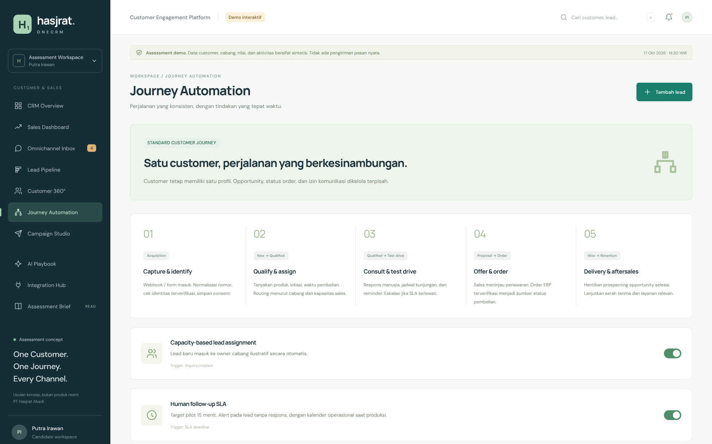
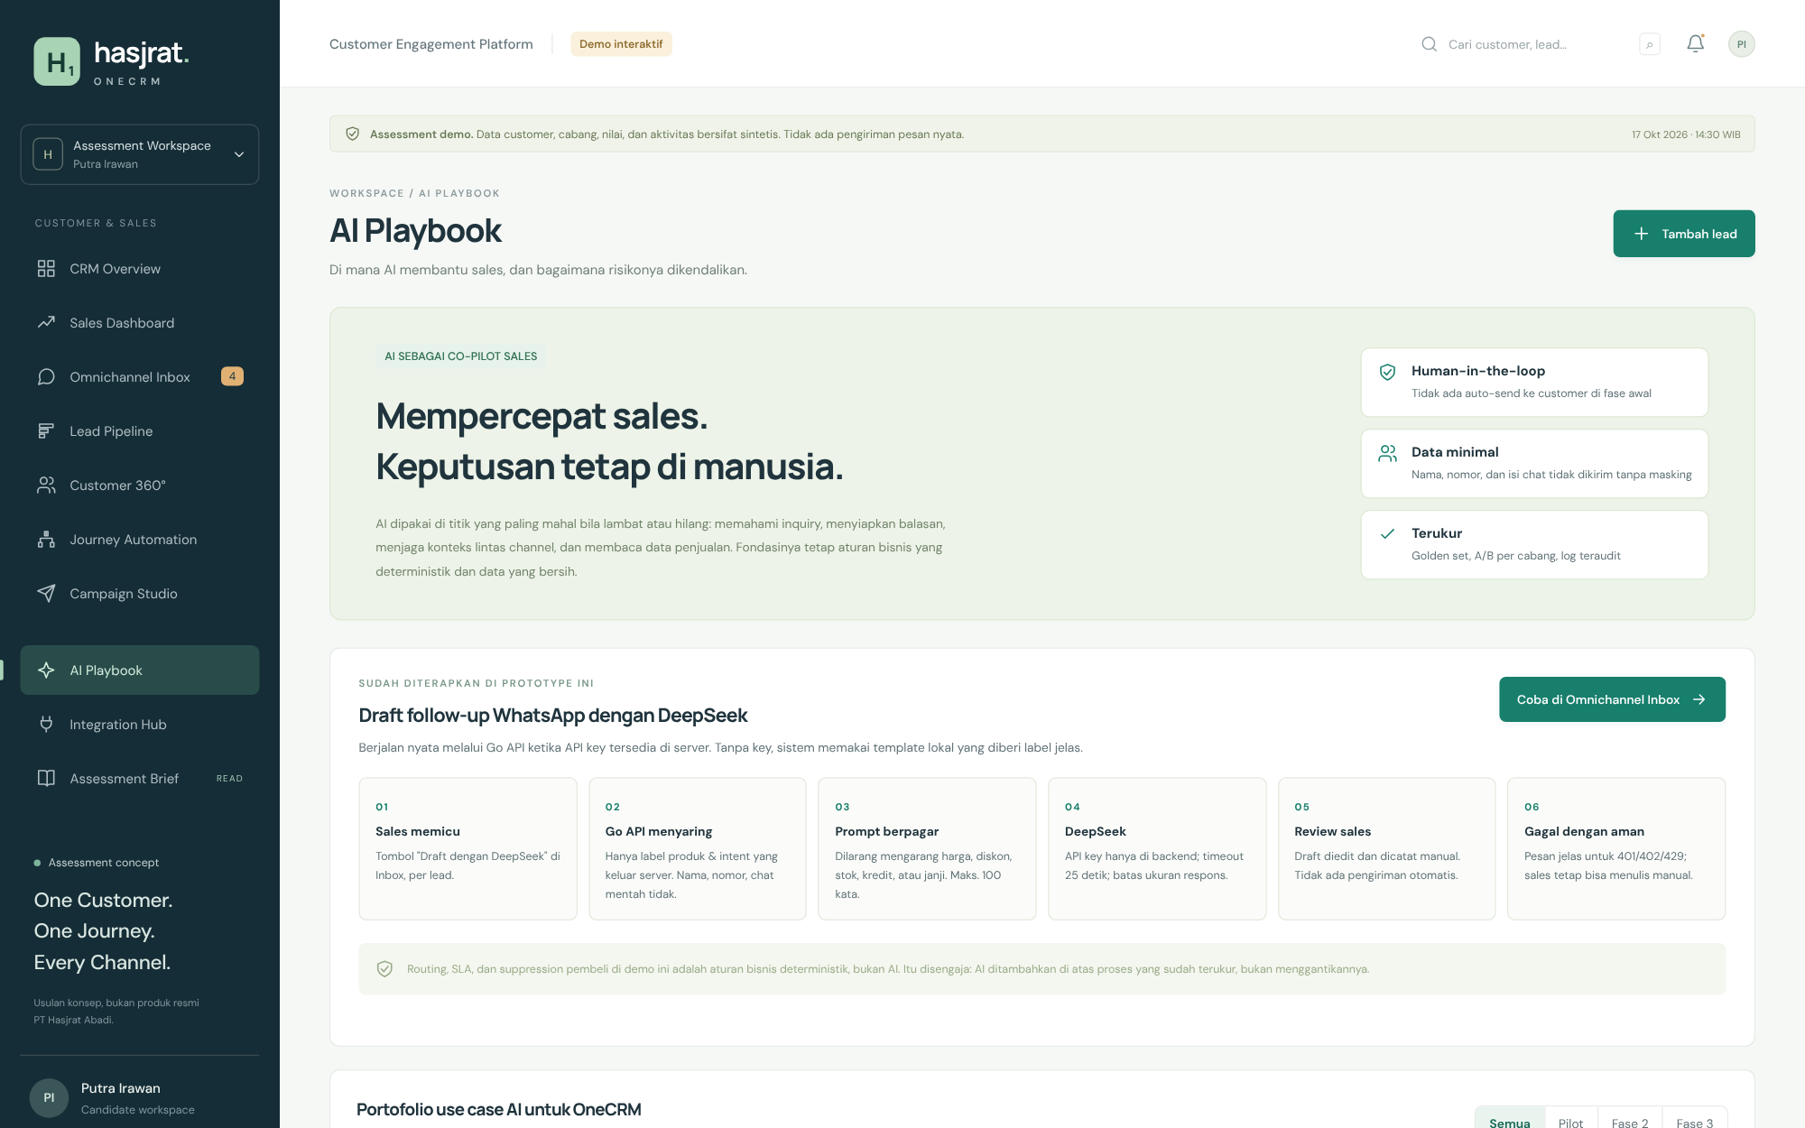
PROTOTYPE · UI
Journey Automation dan AI Playbook
Journey Automation
AI Playbook
Journey standar dengan aturan routing, SLA, dan suppression
AI yang sudah diterapkan, portofolio usulan, dan governance
Hasjrat OneCRM · Konsep assessment oleh Putra Irawan · data prototype sintetis
18 / 23
Notes:
Demo: tunjukkan aturan otomasi dan bagaimana AI dibatasi guardrail.

Slide 19
PENGGUNAAN AI
AI sebagai asisten sales, dengan manusia tetap memutuskan
PILOT
FASE 2
FASE 3
SUDAH DITERAPKAN DI PROTOTYPE
Draft follow-up dengan DeepSeek melalui Go backend
Ekstraksi intent & entitas dari chat
Lead scoring (rules → ML histori SPK)
Forecast SPK/DO & stok
API key hanya di server
Hanya label produk & intent yang keluar — tanpa nama, nomor, atau chat mentah
Tidak boleh mengarang harga, stok, diskon, kredit
Wajib ditinjau sales sebelum dikirim
Fallback template berlabel bila tanpa key
Ringkasan percakapan saat handover
Bot kualifikasi after-hours
“Tanya data” NL → SQL (view rpt)
Draft balasan dengan RAG (price list, promo, stok)
Next-best-action & waktu follow-up
OCR KTP/NPWP/dokumen kredit
Deteksi sentimen & komplain
Voice note → CRM
Segmentasi & variasi copy campaign
Deteksi anomali
Coba di prototype: Omnichannel Inbox → “Draft dengan DeepSeek”
Hasjrat OneCRM · Konsep assessment oleh Putra Irawan · data prototype sintetis
19 / 23
Notes:
Portofolio lengkap (masalah, input, output, guardrail, KPI) ada di dokumen tertulis bagian 6.2.

Slide 20
PENGGUNAAN AI · TATA KELOLA & PENGALAMAN
Guardrail dulu, baru skala
✓
Human-in-the-loop
AI menyiapkan, manusia memutuskan dan mengirim
PENGALAMAN PENERAPAN AI SAYA
[Diisi oleh Putra sebelum presentasi]
✓
Minimisasi PII
Masking nama/nomor; konteks seperlunya
[Proyek AI paling relevan: konteks, masalah, pengguna]
[Solusi & tools/model yang dipakai, peran saya]
[Hasil terukur: waktu, biaya, konversi, akurasi]
[Pelajaran yang dibawa ke OneCRM]
✓
Tanpa janji komersial
Harga, stok, diskon, kredit hanya dari sistem sumber
✓
Evaluation set
Diuji setiap ganti model atau prompt
✓
Logging & biaya
Audit tanpa PII, kuota per fitur
✓
Model-agnostic
Gateway bisa berganti penyedia atau model lokal
✓
UU PDP
Dasar pemrosesan, consent, retensi, penilaian risiko
Template tabel lengkap tersedia di dokumen tertulis bagian 6.4.
Hasjrat OneCRM · Konsep assessment oleh Putra Irawan · data prototype sintetis
20 / 23
Notes:
Bagian kanan sengaja dikosongkan: isi dengan pengalaman nyata sebelum presentasi.

Slide 21
ROADMAP
Pilot 12 minggu dengan gate yang jelas sebelum rollout
Minggu 1–2
Minggu 3–5
Minggu 6–8
Minggu 9–12
Discovery & baseline
Core CRM pilot
ERP, lifecycle & dashboard
Ekspansi & evaluasi
Audit channel & nomor WA
Baseline SLA & konversi
Kontrak data MS SQL
WA + website, 1–2 cabang
Shared inbox, routing, SLA
Customer 360°
Change Tracking & sync
Suppression pembeli
Dashboard penjualan
IG, FB, TikTok
Pilot AI ringkasan & draft
Evaluasi KPI, rencana rollout
PILOT GATES
✓
✓
✓
✓
✓
Replay event tidak menggandakan lead
Pembeli & opt-out tidak menerima prospecting
Audit SLA valid (auto-ack bukan respons)
Dashboard cocok dengan MS SQL
≥90% lead pilot ditangani di OneCRM
Hasjrat OneCRM · Konsep assessment oleh Putra Irawan · data prototype sintetis
21 / 23
Notes:
Estimasi bergantung pada akses API channel, kesiapan data ERP, dan kapasitas tim.

Slide 22
RISIKO & MITIGASI
Risiko terbesar adalah adopsi, bukan teknologi
Risiko | Mitigasi
Sales enggan meninggalkan WA pribadi | Libatkan sales sejak desain, PWA lebih cepat, insentif berbasis data CRM, dukungan kepala cabang
Akses API IG/FB/TikTok terbatas | Mulai WA + website; ikuti app review; Lead Ads sebagai jalur awal
Kualitas data DMS/ERP tidak konsisten | Kontrak data, rekonsiliasi harian, label freshness, data steward
Nomor WA terkena pembatasan | Template disetujui, opt-in, frequency cap, pantau quality rating
Kepatuhan UU PDP | Consent tercatat, RBAC, masking, retensi, DPIA
Biaya & kualitas AI | Use case berisiko rendah dulu, evaluation set, kuota biaya, fallback manual
Hasjrat OneCRM · Konsep assessment oleh Putra Irawan · data prototype sintetis
22 / 23
Notes:
RACI ringan dan detail tim ada di dokumen tertulis bagian 7.4.

Slide 23
LANGKAH BERIKUTNYA
Mulai dari yang paling cepat memberi dampak
1
2
3
Discovery 2 minggu
Pilot WA + website
Sambungkan MS SQL
Ukur baseline SLA, konversi, dan inventaris nomor WA; sepakati KPI.
Nomor perusahaan, shared inbox, routing & SLA di 1–2 cabang.
Suppression pembeli dan dashboard penjualan dari reporting mart.
Terima kasih
Prototype interaktif, source code, dan dokumen tertulis terlampir.
Hasjrat OneCRM · Konsep assessment oleh Putra Irawan · data prototype sintetis
23 / 23
Notes:
Tutup dengan tiga langkah konkret dan ajak diskusi.

